Slide 1
2D 게임 프로그래밍 1차 발표
201918032 이종혁

Slide 2
게임 컨셉
기존 마리오 게임과 RPG 게임을 섞어서 몬스터를 잡아서 돈을 획득하고, 그 돈으로 능력치를 업그레이드 하여 보스를 잡도록 설계
원작과 동일한 몬스터를 사용하나, 각 몬스터별 체력이 따로 존재

Slide 3
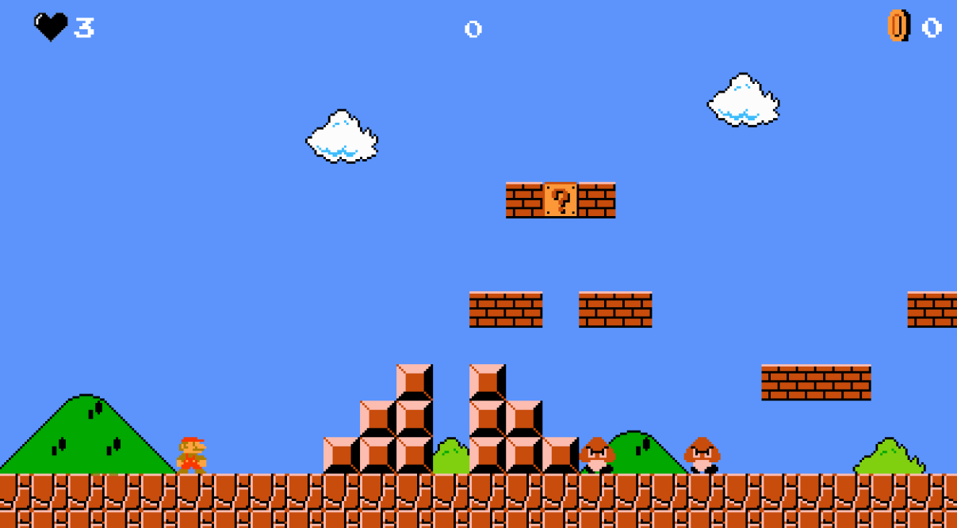
플레이 화면
Money : 1324
Hp : 30
ATK : 1324
몬스터 별 체력바 존재
캐릭터는 좌우로 이동하며 몬스터를 잡아서 돈 획득

Slide 4
개발 범위
내용​ | 최소범위​ | 최대범위​
캐릭터​ 컨트롤​ | 상하좌우키, (캐릭터는 왼쪽, 오른쪽으로만 이동, 상키와 하키를 이용해 밧줄을 타거나 앉을 수 있음)​ alt키로 점프, space키로 상호작용, ctrl 키로 공격 가능 | ​Z 키로 물건을 집을 수 있음, C 키를 눌러서 들고 있던 물건 발사, Z 키로 다시 물건을 내려 놓을 수 있음, 메뉴에서 루이지로 변신 가능, 캐릭터별 능력치 다르게 설정
맵​ | ​3스테이지 까지 있는 가로로 긴 맵, 스테이지 별 난이도가 다름 (몬스터 수, 몬스터 체력, 몬스터 공격력 증가) , 스테이지 별 획득 가능한 돈이 다름 | 토관을 이용하가하여 지하 맵으로 추가 이동 가능, 맵을 더 추가하여, 다양한 몬스터가 나오도록 조정 ( 스킬을 사용하는 몬스터 등 )
적 ai​ | ​가북이와 굼바는 서로 부딪히거나 발판의 끝에 다다르면 이동방향을 바꿈 | ​굼바가 캐릭터를 보면 점프를 할 수 있게 만듬, 몬스터도 스킬을 사용할 수 있게 변경
게임기능​ | ​피격시 Hp 를 잃으며 모두 잃을 시 사망 적을 제거하여 돈을 모은 뒤, 능력치를 업그레이드 하거나 스킬을 살 수 있음. 마지막 스테이지의 보스를 잡으면 게임 클리어 | ​스킬 갯수 증가, 획득 가능한 능력치의 종류 증가 맵에 있는 비밀 상점을 찾아서 싼 가격에 스킬 업그레이드를 하거나 특수한 스킬 획득 가능
사운드​ | ​스킬 별 사운드, 버섯을 먹었을때 사운드, 배경사운드, 보스등장 사운드, 적 피격시 사운드, 점프 사운드, 죽을때 사운드 약 7종 이상
애니메이션​ | ​스킬 사용, 점프, 이동, 달리기, 앉기, 매달리기등 총 6개 이상 | ​다양한 스킬별 모션 추가

Slide 5
개발 계획
1주차 | 수집과 애니메이션 | 1. Sprite Sheet 수집, 사운드 수집 2. 각 Sprite 별 애니메이션 제작
2주차 | 맵 그리기 | 1. 수집해온 리소스로 맵의 기본 틀을 만듬 2. 각 아이템을 놓을 위치와 적을 생성할 위치, 토관 위치, 맵 길이 지정
3주차 | 몬스터 ai 만들기 | 1. 몬스터를 맵에 그린후 ai를 만들어서 스스로 움질일 수 있게 조정 2. 몬스터별 체력과 데미지 만듬, 획득 가능한 골드도 조정
4주차 | 캐릭터 이동 구현 | 1. 캐릭터의 이동과 공격, 적에게 피격시 애니메이션과, 체력의 변화 구현 2. 캐릭터와 몬스터의 상호작용 구현
5주차 | 중간점검 | 1~4주차를 하는동안 부족했던점 보완
6주차 | 상점 구현 | 1. 메뉴에서 상점을 구현한 뒤, 상점에서 각 능력치를 업그레이드 하고 스킬을 살 수 있게 구현
7주차 | 보스구현 | 1. 3스테이지를 만든 후 보스몬스터를 구현 2. 보스몬스터의 공격, ai, 체력, 데미지등을 구현
8주차 | 중간점검 2 | 5 ~ 8주차까지 못했던 부분 구현 만약 다했을 시 추가 스테이지 구현
9주차 | 게임 테스트 | 게임을 테스트 해보고 필요한 부분 수정 및, 밸런스 조정
10주차

